Slide 1






NHỔ CÀ RỐT

Slide 2


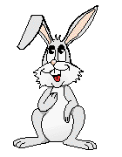

Con có dám thử không?
Được chứ. Nhưng để ta xem con ở trường có học hành đàng hoàng không thì ta mới cho
Bác ơi ! Cháu đói lắm bác cho cháu củ cà rốt được không ạ ?
Dạ. Con đồng ý
Giờ ta sẽ cho con tự nhổ cà rốt

Slide 3





90 – 40 + 20
A : 70
B : 50
C : 60
D : 80
A B C D

Slide 4
23 + 40 = ?
A : 72
B : 63
C : 27
D : 43
A B C D

Slide 5

… - 30 = 30
A : 0
B : 30
C : 60
D : 90
A B C D

Slide 6

57 - … = 20 + 30
A : 10
B : 17
C : 50
D : 7
A B C D

Slide 7
Cách chơi:
Học sinh chọn đáp án nào bạn hãy bấm vào củ cà rốt theo đáp án đó.
Chú thỏ sẽ tự đi đến nhổ cà rốt và sẽ biết được đáp án đúng, sai.
Cuối cùng bấm vào bác nông dân sẽ ra đáp án đúng.
Bấm vào màn hình qua slide chứa câu hỏi tiếp theo.

Slide 8
Cách sửa:
Trò chơi này mình làm sẵn 4 slide với thứ tự đáp án đúng lần lược theo slide là A,B,C,D
Các bạn dựa theo câu hỏi mình soạn mà copy slide cho phù hợp nhé!
Bước 1 : Copy và paste slide theo đáp án bạn soạn
Bước 2: Sửa nội dung trên bản câu hỏi và từng đáp án
Bước 3 : Xong
Bước 4 : Quay lại TRỢ GIẢNG chia sẻ, like ủng hộ
Bước 5 : Đăng ký kênh youtube TRỢ GIẢNG để cảm ơn a hi hi.

Slide 9

Chủ đề 8
PHÉP CỘNG, PHÉP TRỪ (không nhớ)
TRONG PHẠM VI 100
Bài 33
LuYỆn tập CHUNG – tiết 3
Trang 68 – 69
SGK

Slide 10

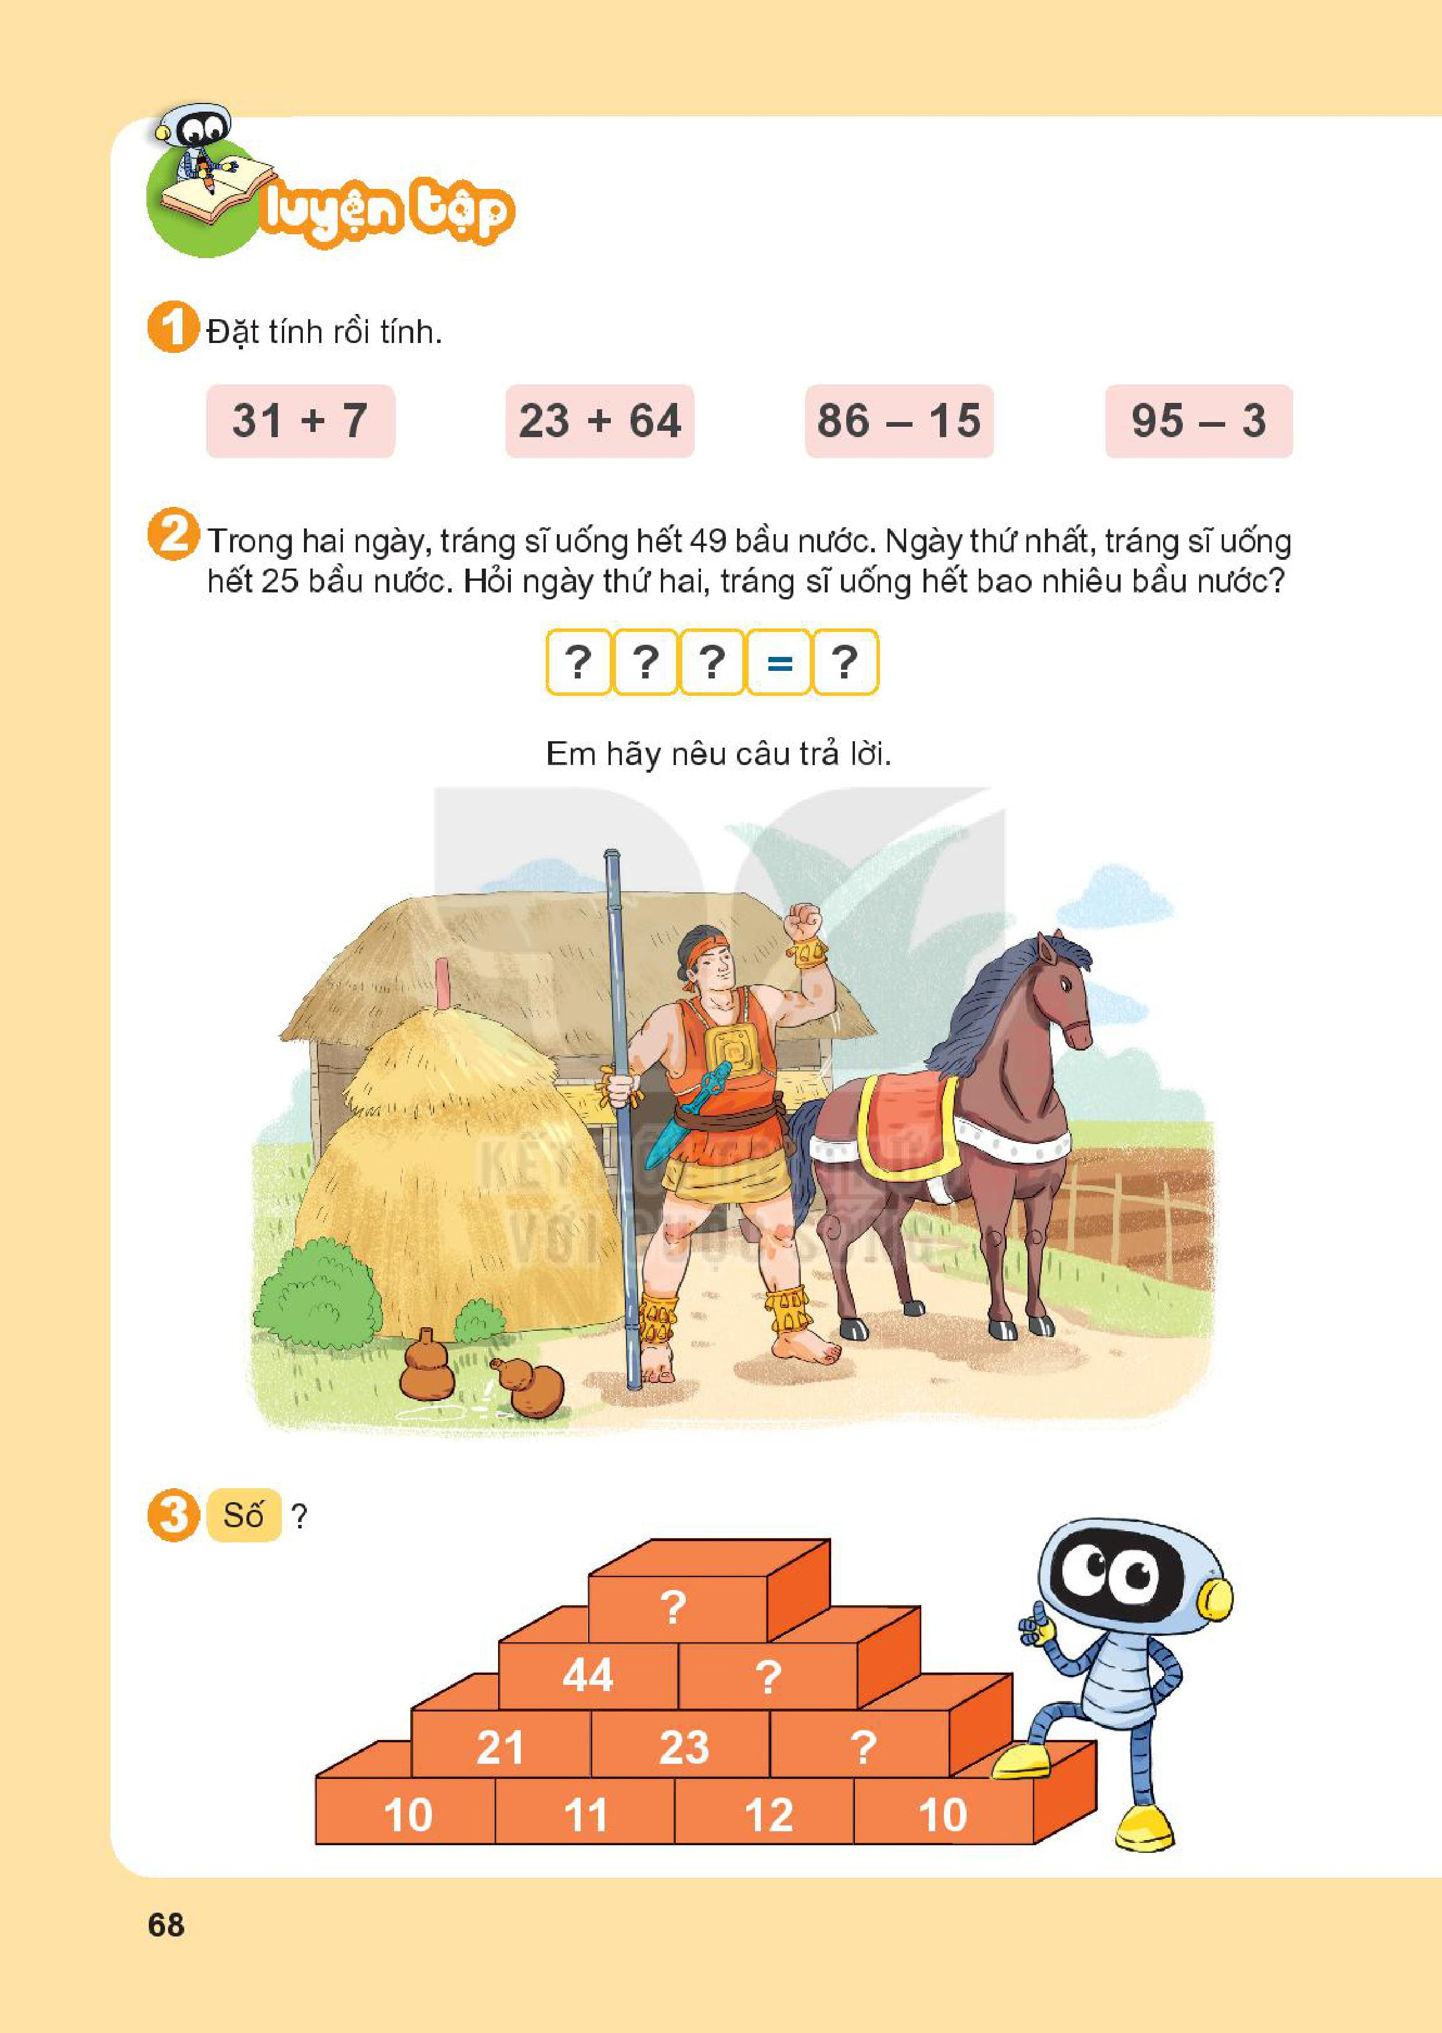
31
7
23
64
86
15
95
3
+
+
-
-
38
87
71
92

Slide 11
49 | - | 25 | = | 24
Ngày thứ hai, tráng sĩ uống hết 24 bầu nước.

Slide 12
89
45
22

Slide 13
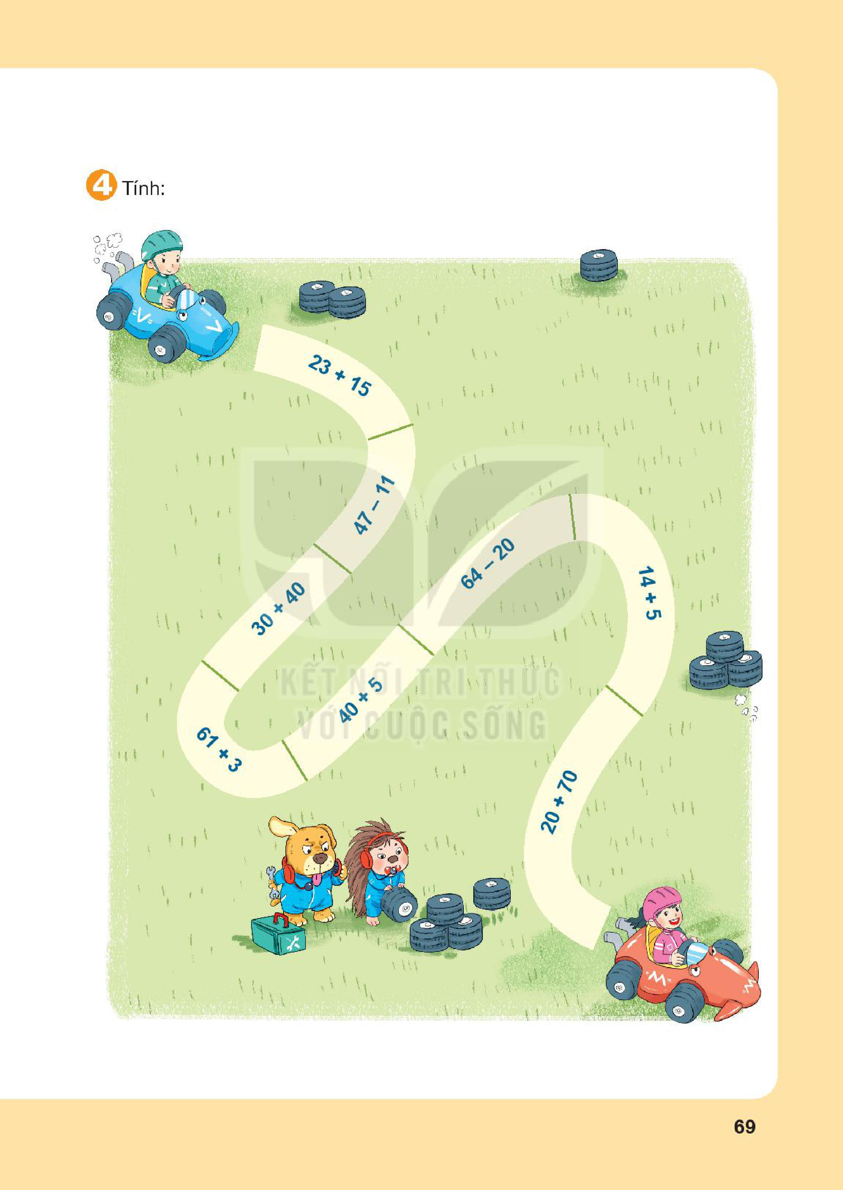
38
36
70
19
44
64
45
90

Slide 14


